Slide 1
DataBeers Torino
Talent Garden, Feb 27 2024
Know you Bias: Affrontare i Bias nei Dati attraverso i Dati Sintetici
Simona Mazzarino

Slide 2
Cosa sono i bias?
Nel campo della data science e della statistica, il bias è una tendenza sistematica in cui i metodi utilizzati per raccogliere dati e generare statistiche presentano una rappresentazione inaccurata, distorta o tendenziosa della realtà.
Un bias può presentarsi in numerose fasi del processo di raccolta e analisi dei dati.

Slide 3
Che tipi di bias esistono?
Bias dovuti alla selezione dei dati
Il bias si verifica a seguito di una determinata scelta dei dati utilizzati per addestrare un modello di machine learning;
Bias sociali Derivano da pregiudizi o stereotipi presenti nella società;
Bias statistico/computazionale Originato dall'uso e dall'interpretazione dei modelli di intelligenza artificiale.
Fonte: Schwartz, R., Vassilev, A., Greene, K., Perine, L., Burt, A., & Hall, P. (2022). Towards a standard for identifying and managing bias in artificial intelligence. NIST special publication, 1270(10.6028).

Slide 4

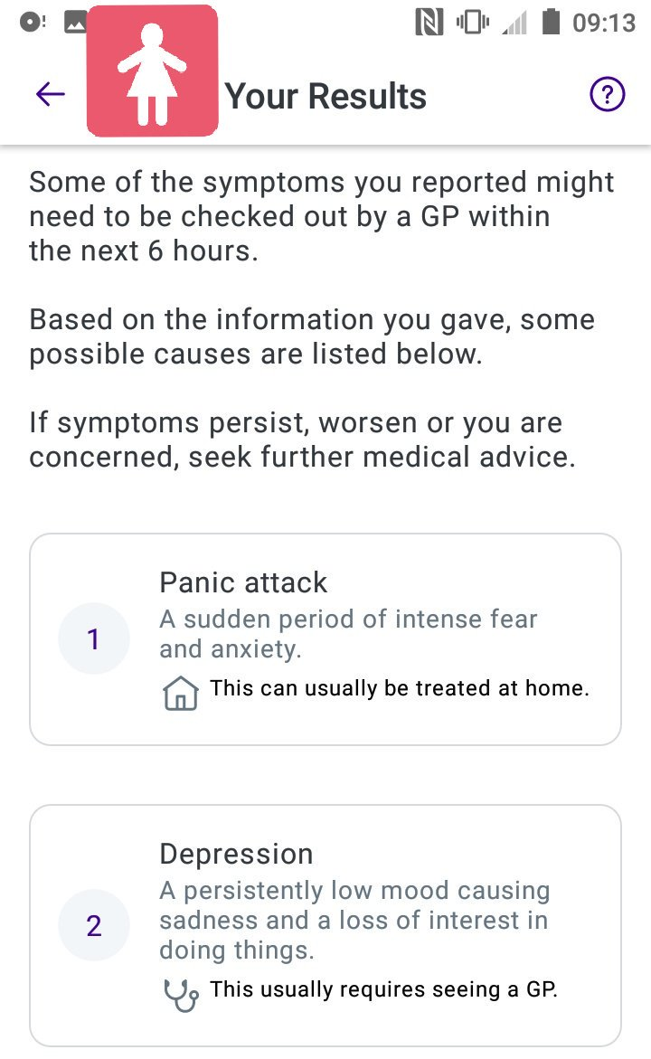
Bias e fairness

Slide 5


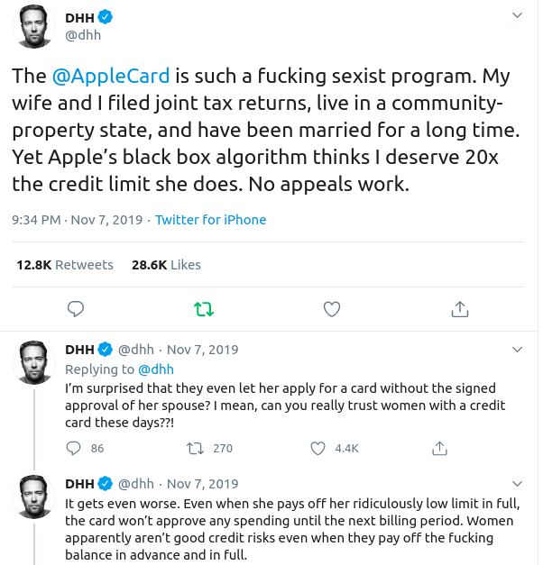
Bias e fairness
Fonte: Apple's 'sexist' credit card investigated by US regulator, BBC News.
https://www.bbc.com/news/business-50365609

Slide 6


Bias e fairness nell’AI generativa
“An impressionist painting of a data scientist working on their laptop”
“An impressionist painting of a person sweeping the floor”
Notes:
creativity tools for content creation, propagating bias hidden in data?

Slide 7
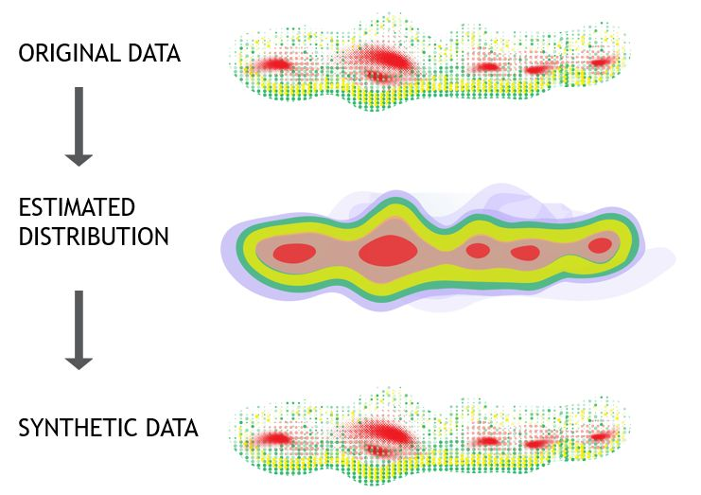
Cosa sono i dati sintetici?
I dati sintetici vengono generati artificialmente, utilizzando algoritmi di intelligenza artificiale su campioni di dati reali.
Essi possiedono le stesse proprietà statistiche e capacità predittive dei dati reali su cui sono stati generati.

Slide 8
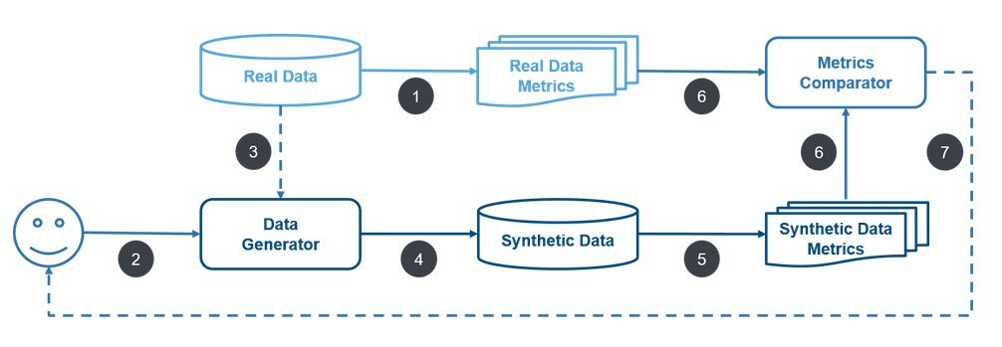
Come vengono generati i dati sintetici?
Fonte: J. P. Morgan https://www.jpmorgan.com/technology/artificial-intelligence/initiatives/synthetic-data

Slide 9
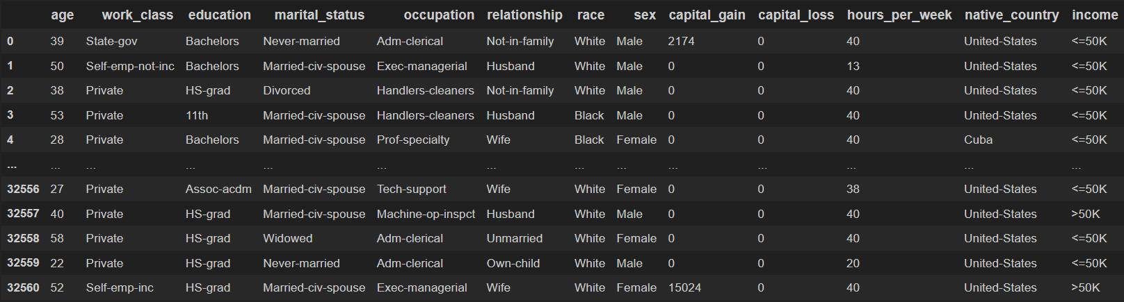
Come affrontare i bias con i dati sintetici?
Dataset giocattolo
Adult Census Income, classificazione binaria con XGBoost model.
Obiettivo
Far sì che il modello prenda decisioni sullo stipendio senza tener conto di alcune categorie protette come le colonne sex, race o relationship.

Slide 10
Come affrontare i bias con i dati sintetici?
Per capire se un modello non prende decisioni basandosi su categorie protette come il sesso, l’etnia o lo stato matrimoniale, esistono due importanti metriche:
Equalised odds
Equalised opportunity
Le predizioni del modello sono indipendenti delle variabili sensibili.
TPR (true positive rate, tasso di veri positivi) e FPR (false positive rate, tasso di falsi positivi) sono uguali tra i gruppi protetti.
Le aspettative rispetto all'etichetta positiva non cambiano tra i gruppi.

Slide 11
Come affrontare i bias con i dati sintetici?
Slices
Dataset
Slice 1: Age > 60 & Gender = Female
Individual 1
Individual 2
Individual 3
Individual 4
Individual ...
Individual N
Slice 2: Age > 60 & Gender = Male
Slice 3: Age < 60 & Gender = Female
Slice 4: Age < 60 & Gender = Male
Slice x: ....

Slide 12
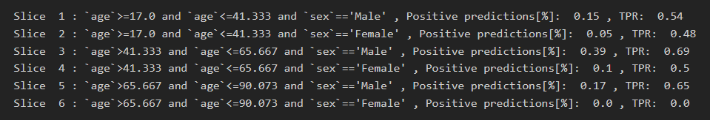
Come affrontare i bias con i dati sintetici?
Notes:
Aumenti il train con dato sintetico, ma poi testi sul reale!!
Quando fai debias provare anche a togliere la categoria genere e vedere se qualche altra categoria implica il genere (tipo casalinga in reale)

Slide 13
Come affrontare i bias con i dati sintetici?
Con l’utilizzo dei dati sintetici è possibile migliorare le metriche di equità del modello generando punti sintetici per popolare specifiche porzioni dei dati con esempi della classe positiva.
Per questo particolare esempio, aumentiamo il dataset creando esempi sintetici per le donne con reddito elevato nell'intervallo di età compreso tra 42 e 90 anni.

Slide 14
Come affrontare i bias con i dati sintetici?
Le metriche di equità sono migliorate con il dataset aumentato:
Original Dataset
Augmented Dataset
Slice# | % Pos. | TPR
1 Male 17-41 | 15 | 0.54
2 Female 17-41 | 5 | 0.48
3 Male 41-65 | 39 | 0.69
4 Female 41-65 | 10 | 0.5
5 Male >65 | 17 | 0.65
6 Female >65 | 0. | 0.
Slice# | % Positive | TPR
1 | 12 | 0.49
2 | 5 | 0.4
3 | 40 | 0.7
4 | 20 | 0.73
5 | 18 | 0.62
6 | 5 | 0.2

Slide 15
Come affrontare i bias con i dati sintetici?
Performance del modello
Original Dataset
Augmented Dataset
 | precision | recall | f1-score
False | 0.88 | 0.96 | 0.92
True | 0.83 | 0.60 | 0.70
Weigh. avg | 0.87 | 0.87 | 0.86
 | precision | recall | f1-score
False | 0.88 | 0.95 | 0.92
True | 0.81 | 0.60 | 0.69
Weigh. avg | 0.86 | 0.87 | 0.86

Slide 16
Conclusioni
I dati sintetici, aumentando il numero di istanze della classe minoritaria di un dataset, permettono di ottenere un modello più robusto e meno soggetto a bias.
Quando si pensa all'implementazione di metriche di equità nei flussi di dati e nei processi di apprendimento automatico, dovresti sapere:
Quali sono i tuoi obiettivi o quelli della tua azienda in materia di equità?
Considerare il coinvolgimento di più stakeholder ed esperti per stabilire quali siano bias accettabili e quali no.
Focalizzarsi sulla qualità dei dati.
Continuare a testare: cercare di verificare con diverse suddivisioni e modalità di integrazione la presenza di bias nei dati.

Slide 17
Thanks for the attention
Feel free to contact us:
www.clearbox.ai
simona@clearbox.ai
@ClearboxAI

